Slide 1
第二章 质点组力学
§2.1 质点组的基本概念
§2.2 动量定理与动量守恒律
§2.3 角动量定理与角动量守恒律
§2.4 动能定理与机械能守恒律
§2.5 两体问题

Slide 2
§2.1 质点组的基本概念
一、质点组的内力和外力
1. 质点组
有相互作用的若干质点的集合.
把由许多（有限或无限）相互联系着的质点所组成 的系统，称为质点组。
质点间相对位置可以不变,也可以有相对位移.

Slide 3

2. 内力
质点组内质点之间的相互作用力.
3. 外力
质点组以外的物体对质点组内任一质点的力.

Slide 4
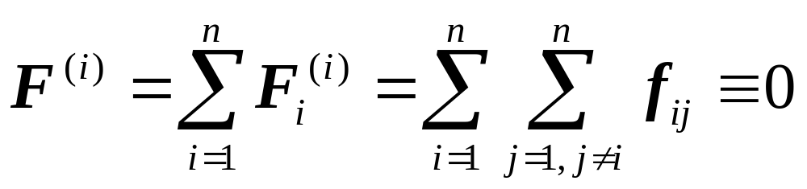

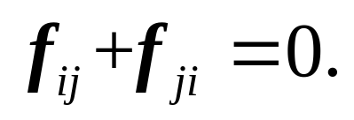

内力的性质
①质点组中所有内力的矢量和等于零。
证明:
对任何一对质点间的相互作用力,由牛顿第三定律知:
:表示第j个质点对第i个质点的作用力.
由于内力是成对出现的

Slide 5
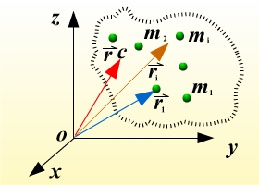
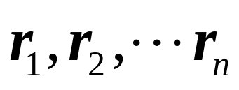
二、质心
1. 定义
质点组的全部质量可认为集中在某一点上 ，这一点，就叫做质点组的质心.
如n个质点组成的质点系，质量分别为：m₁、m₂ 、 m_{n}，对参考点的位矢是

Slide 6
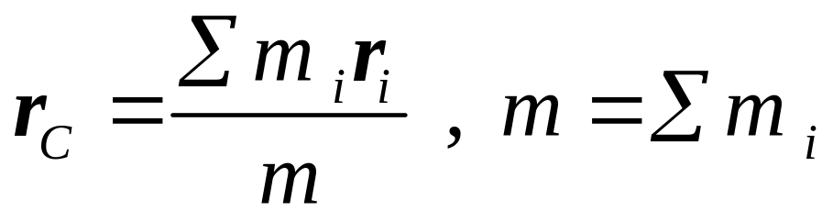
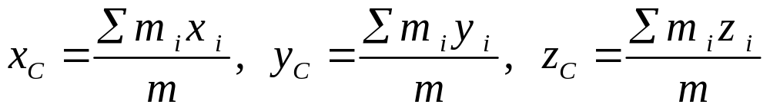
2. 质心计算式
在直角坐标系的分量形式

Slide 7
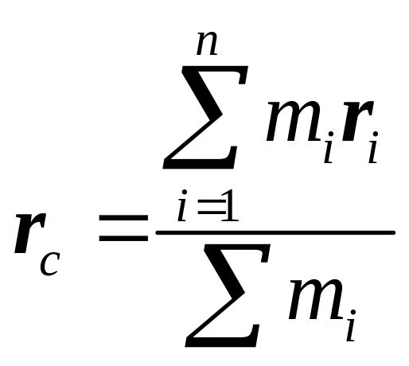
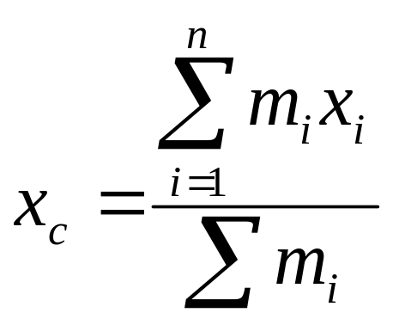

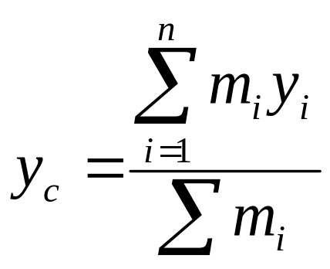
3.质心的求法
①质量分立分布的体系
在直角坐标系的分量形式

Slide 8
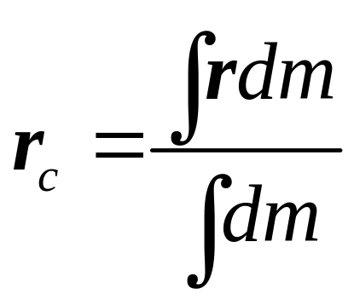

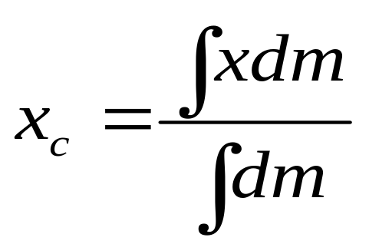
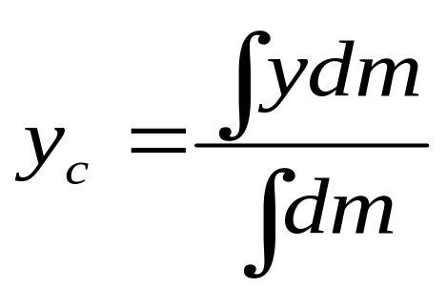
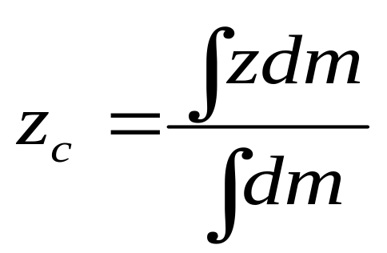
②质量连续分布的体系
( 是质元对参考点的位矢。)
在直角坐标系

Slide 9
§2.2 动量定理与动量守恒律
一、质点组动量定理
二、质心动量定理
三、动量守恒定律

Slide 10
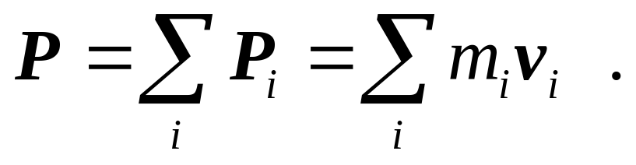
一、质点组动量定理
1. 质点组动量
质点组全部质点的动量的矢量和.
假设有一个由n个质点构成的质点组，

Slide 11
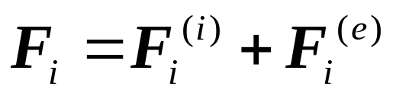
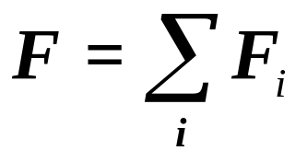
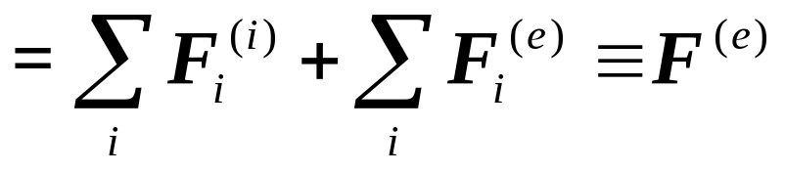
2. 质点组动量定理
(1) 质点组的合力：
质点组的各个质点受到的全部的内力、外力的矢量总和. 以F 表示.
设由n个质点所组成的质点组，其中某一个质点的质量为 m_{i} , 对某惯性参考系坐标原点O的位矢r_{i}
作用在第i 个质点上的合力：
质点组的合力：

Slide 12
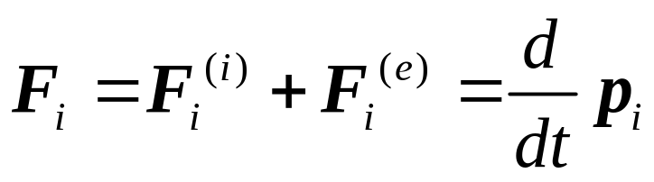
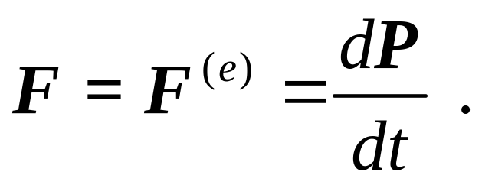
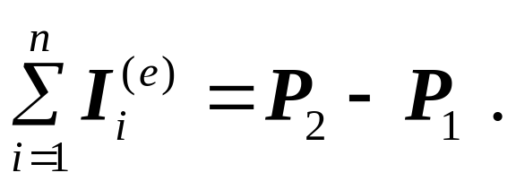
(2) 质点组动量定理
第i 个质点的运动微分方程
对质点组有
积分形式：
质点组的动量的增量，等于作用在质点组上诸外力的元冲量的矢量和。

Slide 13

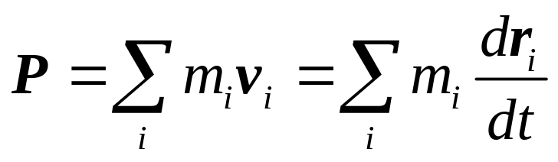
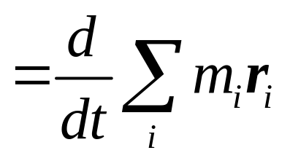
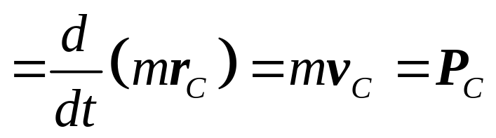
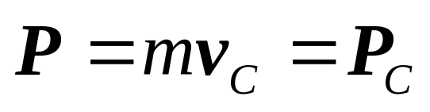
二、质心运动定理
1. 动量的质心表示
质点组运动时, 质心也在运动，以 表示质心速度，
则质点组动量
动量的质心表示

Slide 14
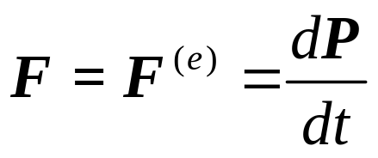
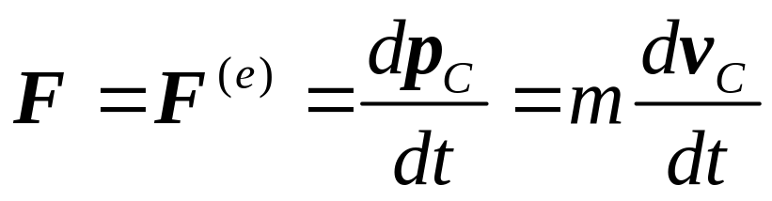
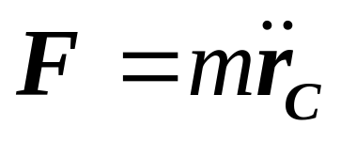
2. 质心运动定理
质点组的动量定理
改写为
质心的运动等同于一个质点的运动，这个质点具有质点系的总质量M，它受到的外力为质点系所受所有外力的矢量和.

Slide 15
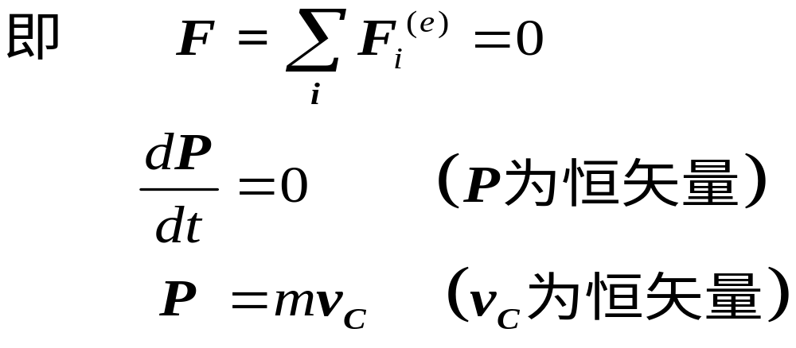
三、动量守恒定律
当质点组不受外力或所受外力的矢量和为零，即

Slide 16
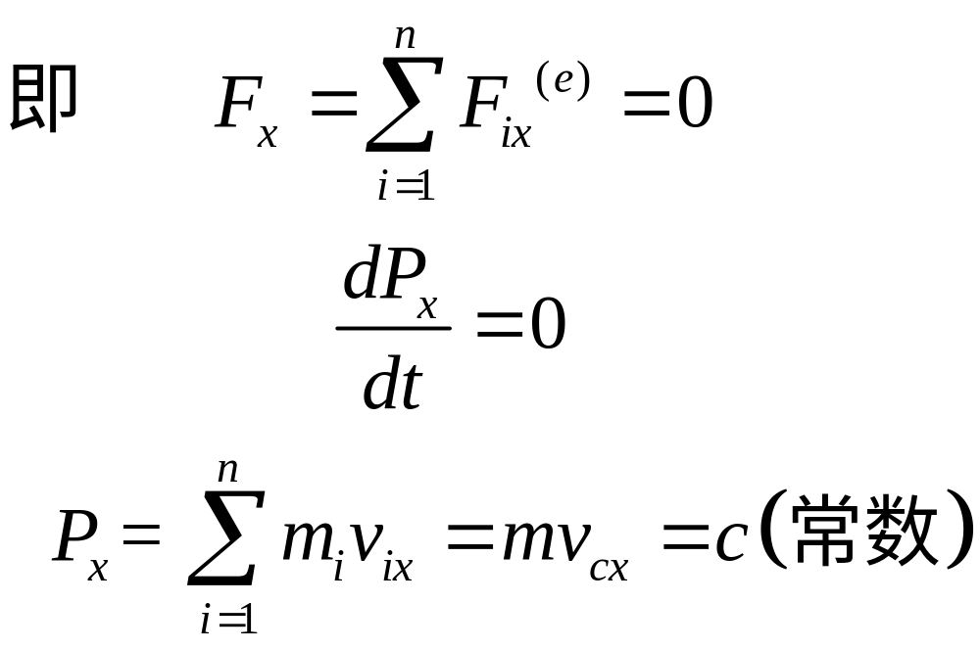
如果作用在质点组上的诸外力在某一固定轴(设为x轴)上的投影之和为零,

Slide 17
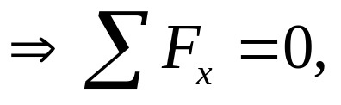
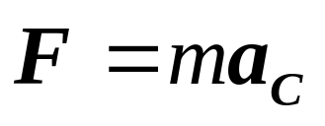
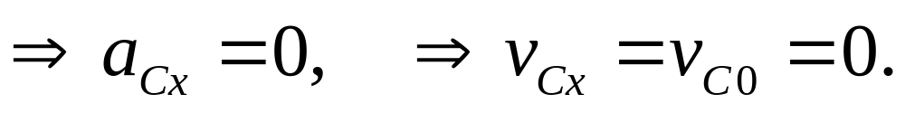
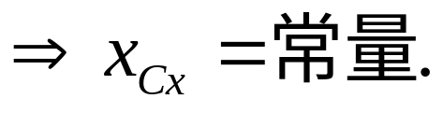
例 在静止的小船上，一人从船头走到船尾. 设人重P₁，船重P₂，船长为 l ，水的阻力不计，求船的位移.
解: 设船的位移为 s ,
研究对象：人，船.
受力分析:人、船各受重力P₁, P₂, 水对船的反作用力
由质心运动定理，

Slide 18
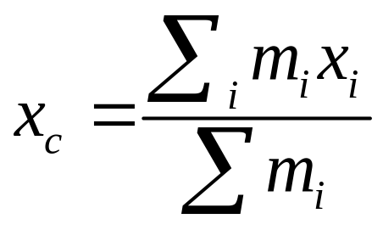
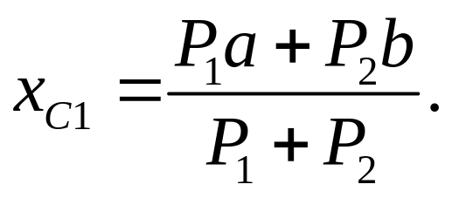
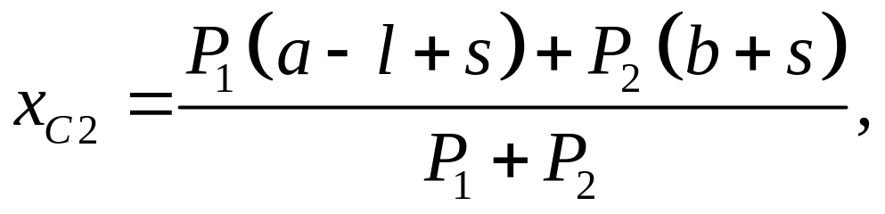
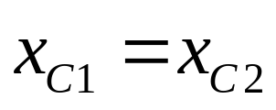
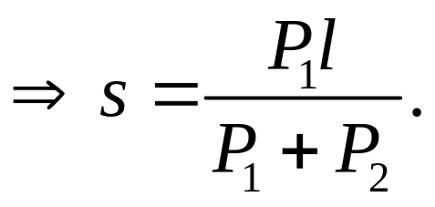
建立直角坐标系: 设船和人的质心坐标为x_{C}
人走前:
人走到船尾:

Slide 19
§2.3 角动量定理与角动量守恒律
一、质点组角动量定理
二、角动量守恒定律
三、对质心的角动量定理

Slide 20
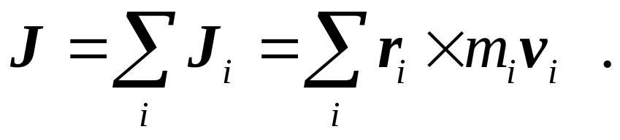
一、质点组的角动量定理
1. 质点组的角动量
描写的是质点组整体的力学性质.
定义为质点组全部质点的角动量的矢量和.
设由n个质点所形成的质点组，按定义

Slide 21

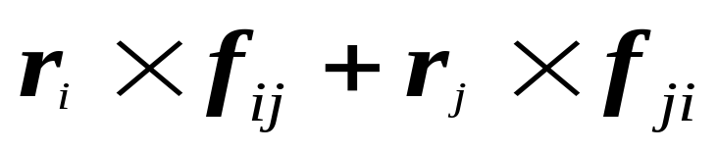

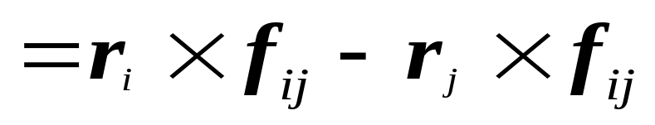

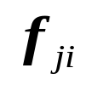

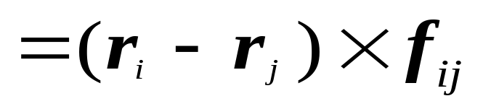

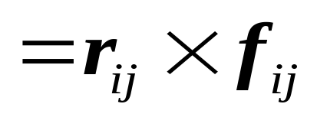
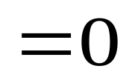

②质点组的所有内力对任一参考点的力矩的矢量和恒为零.
y
O
x
对上式求和就是质点组的所有内力对O点的力矩的矢量和

Slide 22
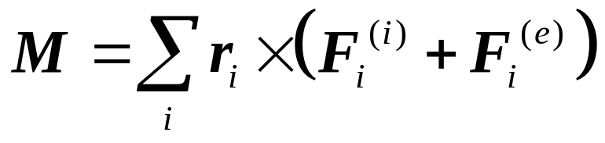
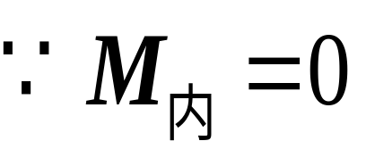
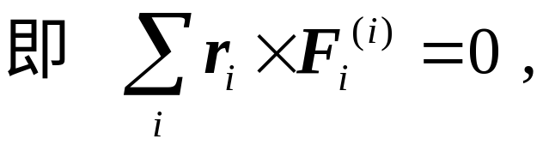
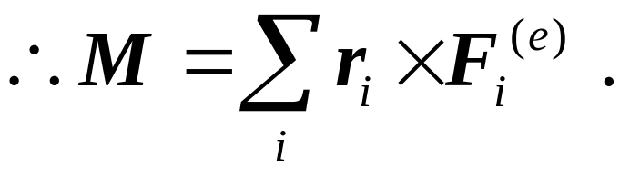
2. 质点组受到的力矩
全体质点受到的内力矩与外力矩的矢量和.

Slide 23
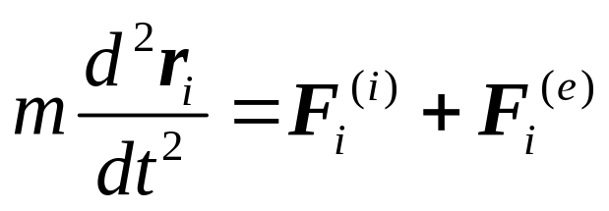




3. 质点组的角动量定理
每个质点的动力学方程：

Slide 24



上式表明，质点组角动量的变化率仅由外力矩决定，与内力无关。上式积分，得

Slide 25


在直角坐标系的分量形式

Slide 26



二、角动量守恒定律
如果作用在质点组上的诸外力对某一固定点的合力矩为零,即
如果 ，但对通过原点的某一坐标轴(设为x轴)上的合力矩为零,则该方向动量矩守恒。

Slide 27












三、对质心的角动量定理
1. 质心坐标系
C-x’y’z’：质心系
随着C相对O-xyz作平动
非惯性参照系

Slide 28



2. 对质心系的角动量定理
设n个质点的质点组 , 其中第 P_{i} 个质点的质量为 m_{i} , 相对质心的位置矢量为 r_{i}’ , 则其在质心系中的微分方程为

Slide 29




用 从左面矢乘两边得，并求和

Slide 30







Slide 31
质点组相对于质心的角动量对时间的导数，等于作用于质点组的外力对质心的主矩。

Slide 32




例 在具有水平轴的滑轮上悬有一根绳子，绳子的两端距通过该轴水平面的距离为s与s’。两个质量分别为m与m’的人抓着绳子的两端，他们同时开始以匀加速度向上爬并同时到达滑轮轴所在的水平面。假定滑轮的质量可以忽略，且所有的阻力也都忽略不计，问需多久时间，两人可以同时到达？
解: 设滑轮半径为 r ,
研究对象：两人.
O
受力分析: 2人的重力, 绳子的拉力
力矩: 2人的重力矩, 绳子的拉力矩
力矩中心: 滑轮中心, 绳子的拉力矩为零
建立直角坐标系:

Slide 33







设A爬绳速度为 v，B爬绳速度为 v', 则他们对滑轮中心水平轴的动量矩为
对z轴的外力矩为

Slide 34
小 结
1、质点组的动量矩
内力性质②
质点组的所有内力对任一参考点的力矩的矢量和恒为零.

Slide 35
2、质点组动量矩定理及角动量守恒律
质点组角动量的变化率仅由外力矩决定，与内力无关。

Slide 36
3、对质心系的角动量定理
质点组相对于质心的角动量对时间的导数，等于作用于质点组的外力对质心的主矩。
作业 2.4

